Slide 1
第 11 週
核苷酸與核酸
Nucleotide và nucleic acid

Slide 2
陷阱:base 有兩個意思
Bẫy: base có 2 nghĩa
越南語的 base,兩個意思。
第 2 週:鹼
這週:鹼基
酸鹼的鹼。
含氮鹼基。A T G C。
Tuần 2: base (acid-base)
Tuần này: base nitrogen
看到這週的 base → 想「A T G C」,不是酸鹼。
生物化學 第 11 週 · Hóa sinh — Tuần 11
2 / 15

Slide 3
陷阱:DNA vs ADN
Bẫy: DNA vs ADN
新課綱(本課)
舊制/醫科
DNA、RNA、gene。
ADN、ARN、gen。
SGK 2018: DNA/RNA/gene
Cũ/Y khoa: ADN/ARN/gen
都是同一個東西。查到 ADN 別緊張。
Đều là một. Thấy ADN đừng lo.
生物化學 第 11 週 · Hóa sinh — Tuần 11
3 / 15

Slide 4
先看詞
Từ vựng · 不用背,看過就好
中文 | Tiếng Việt | English | 中文 | Tiếng Việt | English
核苷酸 | Nucleotide | Nucleotide | 雙螺旋 | Chuỗi xoắn kép | Double helix
核苷 | Nucleoside | Nucleoside | 鹼基配對 | Sự bắt cặp base | Base pairing
含氮鹼基 | Base nitrogen | N base | 互補 | Bổ sung | Complementary
嘌呤 | Purine | Purine (A,G) | 反平行 | Đối song song | Antiparallel
嘧啶 | Pyrimidine | Pyrimidine (C,T,U) | 基因 | Gene | Gene
嘌呤 = 雙環(A、G)。嘧啶 = 單環(C、T、U)。
生物化學 第 11 週 · Hóa sinh — Tuần 11
4 / 15

Slide 5
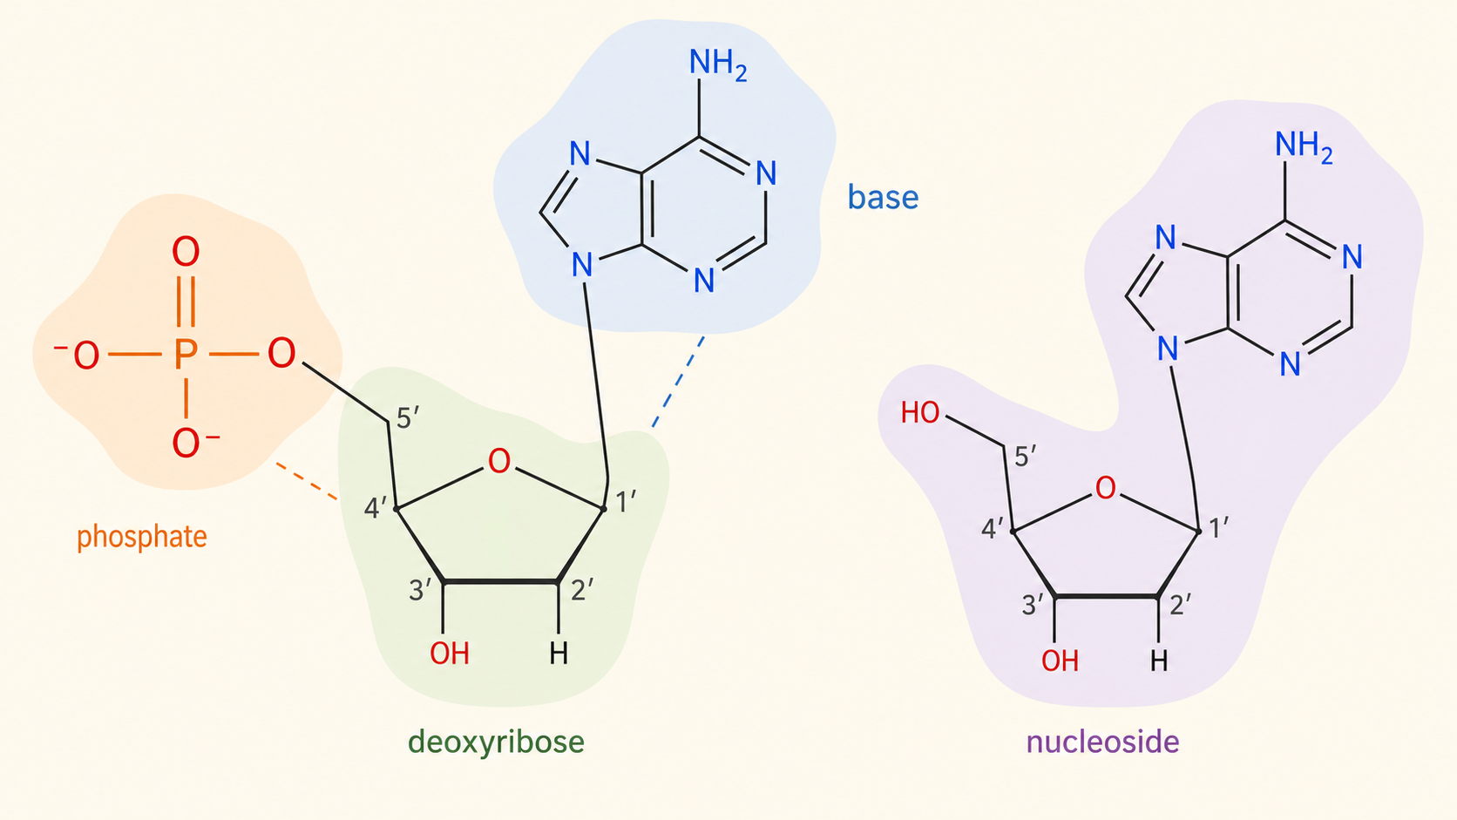
核苷酸:三個部分
3 phần của nucleotide
含氮鹼基
五碳醣
磷酸
A T G C (U)
去氧核糖 / 核糖
接在 5' 碳
Base
Đường 5C
Phosphate
生物化學 第 11 週 · Hóa sinh — Tuần 11
5 / 15

Slide 6
核苷 vs 核苷酸
Nucleoside vs nucleotide
差別只在一個磷酸。
Khác nhau chỉ ở 1 phosphate.
核苷 Nucleoside
核苷酸 Nucleotide
鹼基 + 醣。
核苷 + 磷酸。
Base + đường
Nucleoside + phosphate
生物化學 第 11 週 · Hóa sinh — Tuần 11
6 / 15

Slide 7
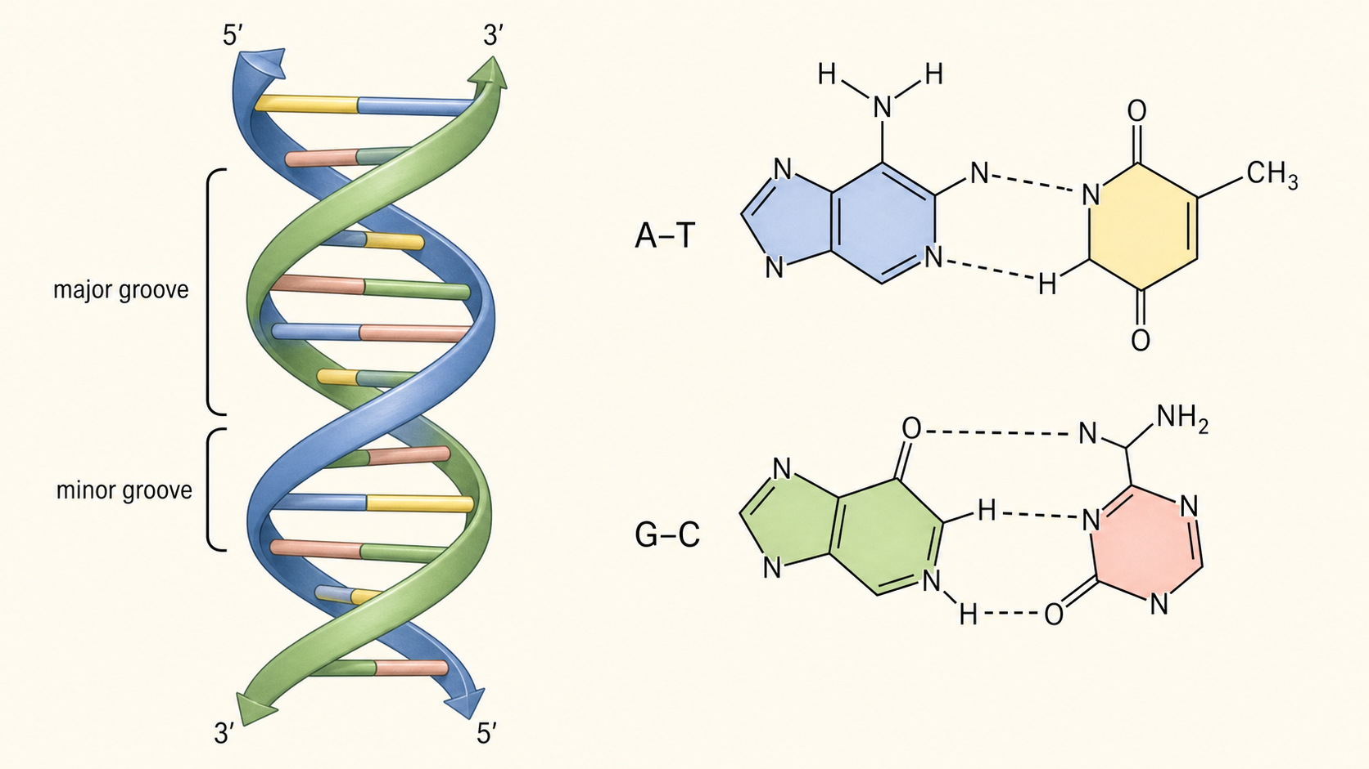
DNA 雙螺旋
Chuỗi xoắn kép
A 配 T(2 鍵),G 配 C(3 鍵)。
A-T (2 liên kết), G-C (3 liên kết).
生物化學 第 11 週 · Hóa sinh — Tuần 11
7 / 15

Slide 8
鹼基配對的鐵則
Quy tắc bắt cặp
A = T
G ≡ C
兩個氫鍵。
三個氫鍵。
2 liên kết hydrogen
3 liên kết hydrogen
G-C 多一個氫鍵 → 黏更緊 → 更耐熱。
G-C thêm 1 liên kết → bám chặt → chịu nhiệt.
生物化學 第 11 週 · Hóa sinh — Tuần 11
8 / 15

Slide 9
寫互補股
Viết mạch bổ sung
規則:A↔T,G↔C,而且方向相反。
原股 (5'→3') | A | T | G | G | C | A | T
互補股 (3'→5') | T | A | C | C | G | T | A
知道一股,就知道另一股。這叫互補。
生物化學 第 11 週 · Hóa sinh — Tuần 11
9 / 15

Slide 10
DNA vs RNA:三個差別
3 khác biệt
 | DNA | RNA
醣 | 去氧核糖(少一個 O) | 核糖
鹼基 | 有 T(胸腺嘧啶) | 用 U 代替 T
股數 | 雙股 | 通常單股
生物化學 第 11 週 · Hóa sinh — Tuần 11
10 / 15

Slide 11
為什麼要學這個
Vì sao học cái này
DNA 存資訊,RNA 傳資訊,蛋白質做事。
DNA lưu, RNA truyền, protein làm.
接回第 5 週
你學的蛋白質,胺基酸序列就是 DNA 決定的。第 5 週的鐮刀型貧血 —— 那個錯,就錯在 DNA。
Lỗi hồng cầu liềm bắt nguồn từ DNA
生物化學 第 11 週 · Hóa sinh — Tuần 11
11 / 15

Slide 12
練習:對或錯
Bài tập: Đúng hay sai
O / X
A 和 G 配對。
O / X
G-C 之間有三個氫鍵。
O / X
DNA 和 RNA 都用胸腺嘧啶(T)。
O / X
DNA 的兩股是反平行的。
寫互補股:5'-A G G T C A T-3' 的互補股是?
生物化學 第 11 週 · Hóa sinh — Tuần 11
12 / 15

Slide 13
下週 · Tuần sau
生物能量學:ΔG 與 ATP
Năng lượng sinh học
▶
課前:看詞彙表第 12 週(18 個詞)
Xem trước 18 từ của tuần 12
▶
小測:下週前 10 分鐘,考今天的詞
Kiểm tra 5 câu
▶
提示:第 6 週的活化能回來,ΔG 正式登場
Gợi ý: ΔG chính thức xuất hiện

